Slide 1
ФРАНКЛІН ДЕЛАНО РУЗВЕЛЬТ

Slide 2
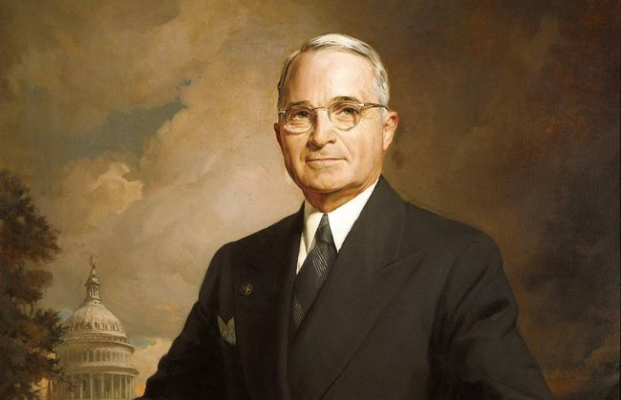

Slide 3
Коротка біографія
Франклін Делано Рузвельт (Franklin Delano Roosevelt) (1882-1945) — 32-гий президент США (1933 — 45), демократ. Був губернатором Нью-Йорка 1929 — 33. Став президентом під час депресії, почав економіку нових справ, реформу соціальних програм. Саме ці дії зробили його дуже популярним серед населення. Після початку Другої світової війни він запровадив програму ленд-лізу для підтримки військових союзників і підготував Атлантичну хартію. Коли США вступили у війну в 1941, проводив багато часу в переговорах з главами союзницьких держав (див. Ялтинська конференція).

Slide 4
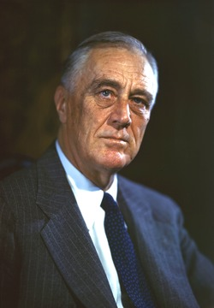
На Віргінських островах день народження Франкліна Рузвельта - офіційне свято.

Slide 5
ЦІКАВІ ЦИТАТИ
Ніколи не допускайте, щоб ваша ліва рука знала, що робить права.
Коли ви досягнете кінця мотузки, зав'яжіть вузол і тримайтеся.
Вислів, за допомогою якого Рузвельт привертав увагу співрозмовника, що відволікся: «Сьогодні вранці я вбив свою бабусю».
Дайте мені 10 мільйонів доларів - і я провалю прийняття будь-якої поправки до конституції.

Slide 6
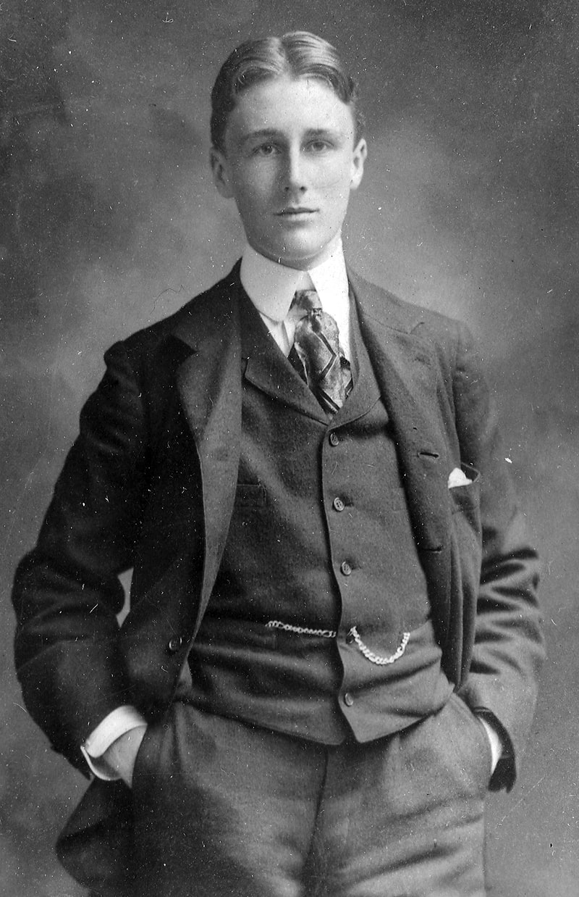
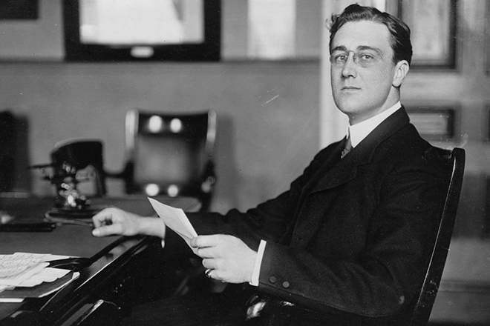
РУЗВЕЛЬТ У МОЛОДОСТІ

Slide 7
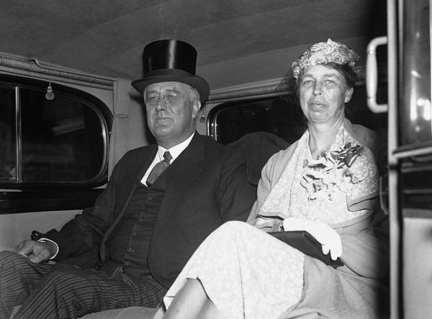
РУЗВЕЛЬТ З ДРУЖИНОЮ

